Slide 1
Bài 118
THỰC HÀNH – TRẢI NGHIỆM
ĐONG NƯỚC
(Sách giáo khoa Toán 3 - Tập hai - Trang 34)

Slide 2
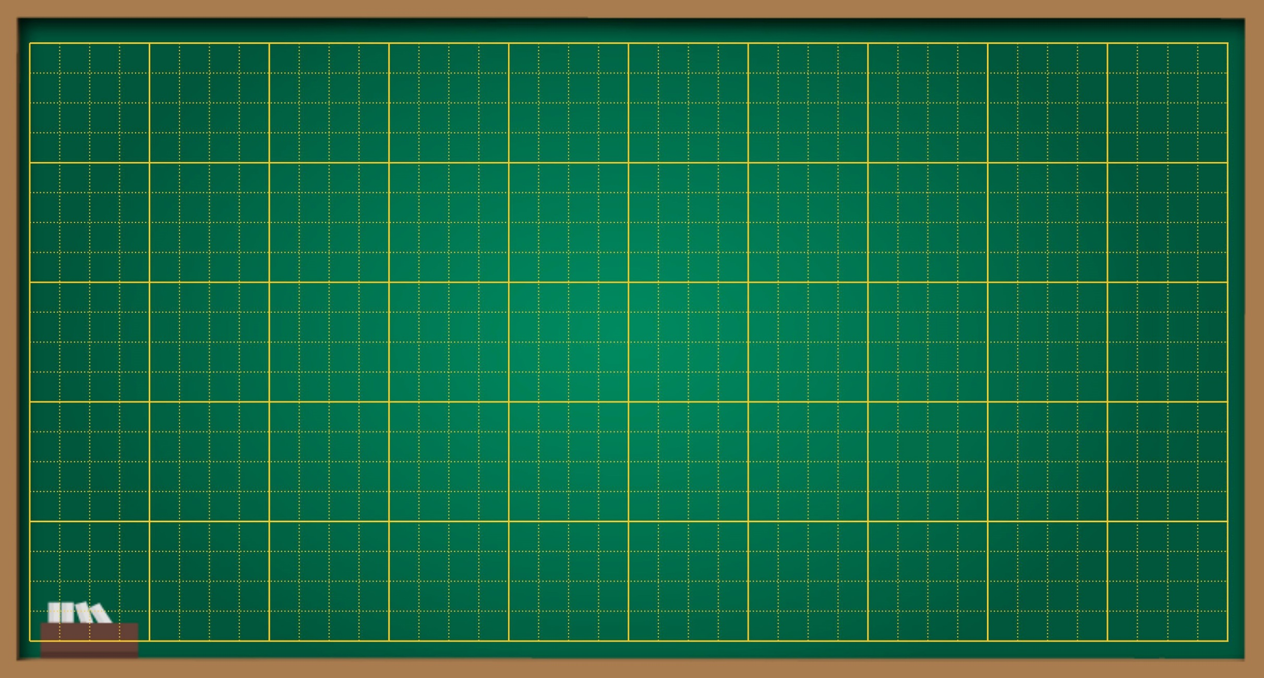
Thứ … ngày … tháng … năm ….
Bài 118
Thực hành- Trải nghiệm: Đong nước

Slide 5
THỰC HÀNH
LUYỆN TẬP

Slide 6
Em muốn biết
Lấy được 1 lượng nước với đơn vị đo mi - li - lít
Chuẩn bị
Mỗi nhóm: . 1 chiếc cốc đong nước có vạch chia mi – li – lít.
. 1 ca có nước và 1 ca không có nước.
. 1 phiếu thực hành ở hoạt động 2

Slide 7
Các hoạt động
Hoạt động 1:
Từng thành viên trong nhóm dùng cốc đong hoặc bơm tiêm lấy ra đủ 5 ml ; 10 ml; 15 ml rồi đổ vào chiếc ca chưa có nước.
Hoạt động 2:
-Dùng cốc đong hoặc bơm tiêm lấy ra một lượng nước bất kỳ theo đơn vị mi-li-lít rồi đổ vào ca chưa có nước. Ghi lại số đo vào phiếu thực hành.

Slide 8
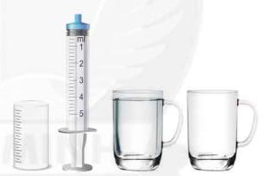
-Thực hiện liên tiếp 2 lần lấy nước như trên rồi tính tổng số nước đã lấy ra được. Ghi kết quảvào phiếu thực hành.
-Từng nhóm dung cốc đong hoặc bơm tiêm để đong lượng nước của nhóm bạn rồi so sánh với tổng lượng nước trong phiếu thực hành.

Slide 10
VẬN DỤNG

Slide 11
DẶN DÒ
1.
2.

Slide 12
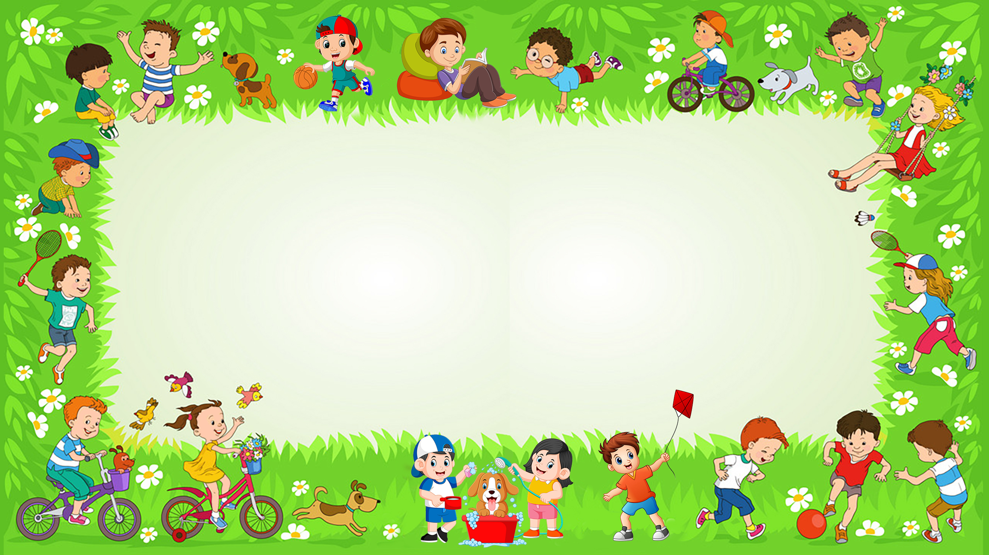
Chúc các em học tốt

Slide 13
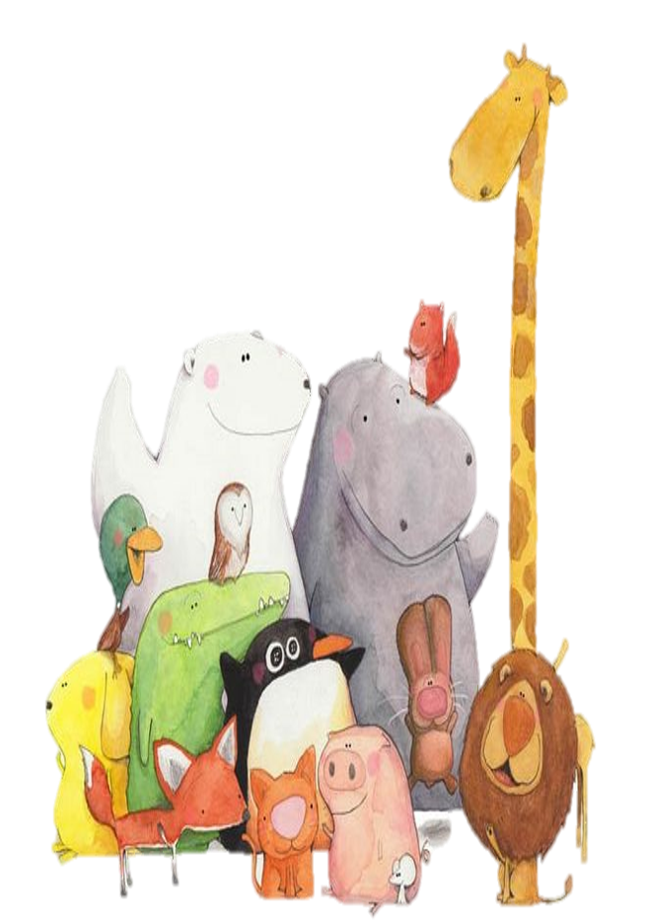
Tạm biệt các em!

